Slide 1
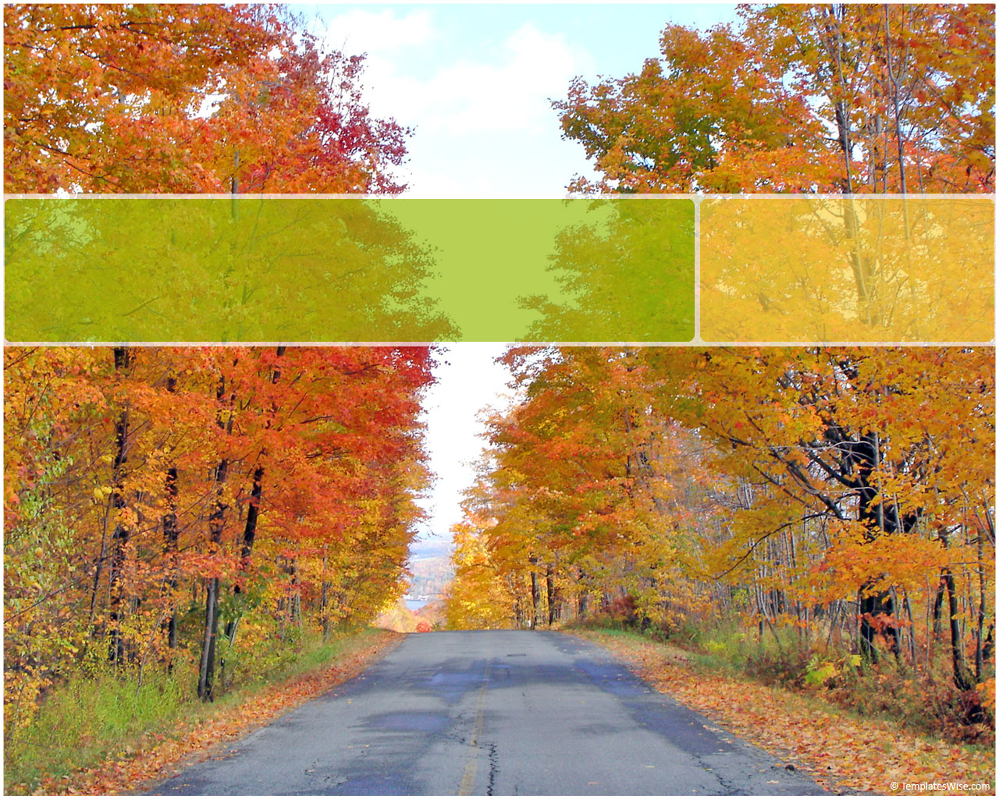
2. tanulmány – Isten gyógyírja a szorongásra
Írta: Julian Melgosa
General Conference
Women’s Ministries Department

Slide 2
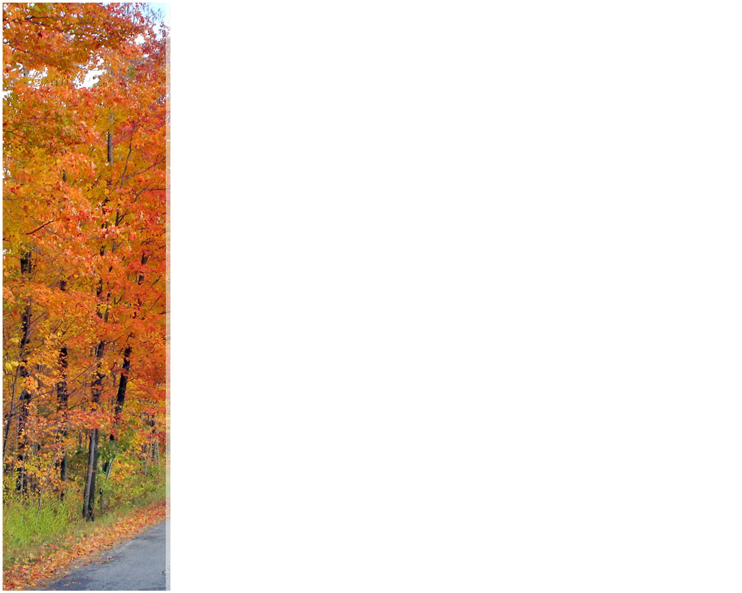
Alapige:
„Minden gondotokat őreá vessétek, mert neki gondja van rátok”
(1Pt 5:7).

Slide 3
A Szentírásban sok helyen olvashatjuk a „félni” szó különböző rokon értelmű alakjait: megrémültek, elhaltak a félelemtől, rettegtek, aggódtak, bosszankodtak.

Slide 4
A Szentírásban hangsúlyos témaként vonul végig a „Ne félj!” gondolat. Nem is alaptalanul, hiszen a félelem és az idegesség sajnos része az emberi tapasztalatnak már a bűn megjelenése óta.
A félelem, vagy szorongás attól, hogy mi történhet, az egyik legkárosabb érzés mentális és fizikai egészségünk szempontjából.

Slide 5
Az Istenbe vetett bizalom és a megelégedettség kulcstényezők abban, hogy reménnyel telve tekinthessünk a jövőbe.

Slide 6
Első találkozás a félelemmel
Olvassuk el 1Móz 3:6-10 verseit! Nehéz beleélni magunkat abba, milyen is lehetett Ádám és Éva első találkozása a félelemmel, hiszen egyikünknek sincs tudatos emléke arról, milyen volt az, amikor először éltük át ezt az érzést. A fejlődéslélektannal foglalkozó pszichológusok megerősítették azt a tényt, hogy a csecsemők a legkorábbi életszakasztól kezdve határozott félelmekkel néznek szembe, többnyire olyankor, amikor megéheznek, és éles zajt hallanak.

Slide 7
Elmélkedjünk az alábbi ígéreteken, amelyek a félelem és aggódás ellen szólnak! Azonosítsuk be konkrétan a félelem tárgyát!
• Zsolt 23:4 __________________________
• Péld 1:33________________________
• Agg 2:5 __________________________
• 1Pt 3:14 ________________________
• 1Jn 4:18-19 _____________________

Slide 8
Milyen konkrét dolgoktól vagy élethelyzetektől félsz és miért? Mennyire van alapja ennek a félelemnek? Milyen gyakorlati lépéseket tehetsz azért, hogy eltávolítsd vagy elkerüld azt a bizonyos dolgot, illetve kioltsd magát a félelmet?

Slide 9
Ne félj!
Olvassuk el 1Móz 15:1-3 verseit! Mi volt Ábrahám félelmének a forrása? Volt-e valós alapja a félelmének?

Slide 10
Isten hívta el Ábrámot, és megígérte neki, hogy nagy néppé teszi. Mivel az évek múltak, az utód pedig csak nem érkezett, Ábrám sokat gondolkodott ezen, és idővel ez lett a kedvenc aggodalma.
Isten így válaszolt Ábrám aggodalmára: „Ne félj Ábrám! Én vagyok a pajzsod: jutalmad igen bőséges” (1Móz 15:1).

Slide 11
Aggodalmat akkor érzünk, ha a bizonytalanság miatt feszültek vagyunk. A bizonytalan dolgok lehetnek karnyújtásnyira, vagy a távoli jövőben, de lehet, hogy meg sem történnek soha; addig pedig csak a tudatunkban léteznek.

Slide 12
Hogyan használhatod fel támaszként a leghatékonyabban Isten biztatását, bármilyen helyzetben vagy is? Hogyan emlékezhetsz mindig arra, hogy mindegy mivel állsz szemben, Isten biztosan hatalmasabb a problémánál, és szeretete is nagyobb, mint félelmeid?

Slide 13
Bizalom az aggodalom helyett
Elmélkedjünk Jézus vigasztaló szavain, amelyeket tanítványaihoz intézett! Jn 14:1-2. Mi történt közvetlenül előtte? Hová irányítja az Úr tanítványai gondolatait?
Notes:
<szám>

Slide 14
Ezek a szeretetteljes szavak a bizalmat erősítik. Bízz az Atyában, bízz Jézusban, mert ez az a bizalom, ami megőrizheti rettegő szívedet attól, hogy idegesen tekints a jövőbe.

Slide 15
Miként hasonlítja össze a zsoltáríró az Istenbe vetett bizalmat az emberben való bizalommal? Zsolt 118:8-9
Az emberek ingatagok és szeszélyesek, Isten azonban és az ő ígéretei sohasem változnak.

Slide 16
Tölts néhány percet azzal, hogy felidézel olyan alkalmakat, amikor Isten válaszolt imáidra, vagy a legjobbat készítette el számodra! Ezek a korábbi tapasztalatok hogyan segítenek abban, hogy erősítsék bizalmunkat mennyei Atyánkban most és a továbbiakban, amikor nehéz élethelyzetbe kerülünk, és a gondok, az aggodalmak össze akarnak törni bennünket?

Slide 17
Madarakról és liliomokról
Azon kívül, hogy Jézus kedvesen óv az aggódástól, milyen tanulságokat vonhatunk le a hegyi beszéd ezen részletéből? Mt 6:25-33
Ebben a csodálatos, erőteljes szakaszban Jézus sokféle alapelvet tanít, ami – megőriz bennünket, hívőket sok-sok szorongattatástól.

Slide 18
Tartsuk a dolgokat a maguk helyén (25. v.)! A túlzsúfolt napirend elvon mindattól, amiről pedig hisszük, hogy alapvető.
Inspiráljanak a természet egyszerű, de nagyszerű jelenségei (26, 28-30. v.)! A verebek és a mezei virágok a leghétköznapibb teremtmények a természetben, és Jézus őket választotta arra, hogy ellentétbe állítsa az ember mélységes összetettségével.

Slide 19
Az aggódás haszontalan és értelmetlen (27. v.). A problémák elemzése annak érdekében, hogy a lehetséges megoldásokra rátaláljunk, hasznos és okos dolog, ám a körbe-körbe forgó aggódás nem ér semmit a megoldás szempontjából, inkább tovább súlyosbítja és nagyítja a dolgok negatív oldalát.

Slide 20
Tegyük rendbe a prioritásokat (33. v.)! A keresztények sokszor belesodródnak a materializmus áramlataiba, vagy más dolgokba, amelyek elvonják figyelmüket mindattól, ami valódi érték az életben; ezért figyelmezteti őket Jézus: „Hanem keressétek először Istennek országát, és az ő igazságát; és ezek mind megadatnak néktek”.

Slide 21
Winston Churchill mondta: „Emlékszem egy öregember történetére, aki halálos ágyán azt mondta: sok problémája volt az életben, de azok többnyire nem történtek meg.”

Slide 22
Gondold át, mi minden aggaszt most, majd térdelj le és imában kérd Istent, hogy vegye át aggodalmaidat! A problémák közül melyiknek megoldásában van neked is részed? Melyik az, amiben teljesen tehetetlen vagy? Tedd meg, amit te is megoldhatsz, egyébként pedig kérd az Urat, hogy segítsen a többit teljesen Őreá hagyni!

Slide 23
Elég minden napnak a maga baja
Jézus nem azt kéri tőlünk, hogy ne tervezzünk, vagy legyünk gondatlanok. Egyszerűen azt tanácsolja, ne aggódjunk azon, hogy mi történhet; ne használjuk a tipikus „Jaj, mi lesz, ha…?” gondolatokat: „Mi lesz, ha beteg leszek?”, „Mi lesz, ha elveszítem a munkámat?”, „Mi lesz, ha balesetet szenvedek?”, „Mi lesz, ha meghal a gyermekem?”, „Mi lesz, ha valaki megtámad?”

Slide 24
50 százalékuk olyan események miatt, amik sosem következnek be; 25 százalékuk a múlt eseményei miatt, amiken már nem lehet változtatni
10 százalékuk mások megalapozatlan kritikája miatt
10 százalékuk az egészségi állapota miatt (többnyire amiatt, ahogy érzik magukat)
5 százalékuk valódi problémák miatt, amikkel szembe kell nézniük

Slide 25
Mindig csak a jelen napot megélni teljes odaadással: ez a megelégedettség egyik kulcsa, és hatásos ellenszer az aggodalomra. Az elégedettség nem örökölhető tulajdonság, hanem tanult jellemvonás. Pál kijelentette: „megtanultam, hogy azokban, amelyekben vagyok, megelégedett legyek” (12. v.)

Slide 26
Jézus mondta: „Békességet hagyok néktek; az én békességemet adom néktek: nem úgy adom én néktek, amint a világ adja. Ne nyugtalankodjék a ti szívetek, se ne féljen!” (Jn 14:27). Gyakorlati értelemben hogyan valósítható meg a nyugodt szív és elme, amiről Jézus biztosít? Válaszainkat mondjuk el a csoportban! Mit tanulhatunk egymástól?

Slide 27
„Nem a munka betegít és öl meg, hanem az aggodalom. Az aggodalom elkerülésének egyetlen módja, ha minden problémánkat Krisztushoz visszük. Ne nézzük a sötét oldalt! Ápoljuk magunkban a derűs lelkületet!” (Ellen G. White: Mind, Character, and Personality. 466. o.).

Slide 28
Gondoljuk át, hogy mennyi mindentől rettegtünk, ami sosem történt meg! Milyen tanulságot vonhatunk le ezekből a tapasztalatokból, amelyek segítenek kevesebbet aggódni a jövő miatt?

